Slide 1
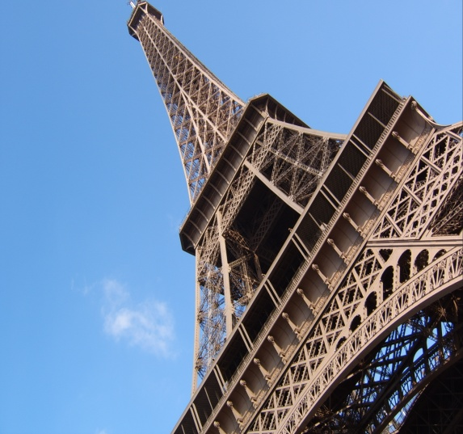
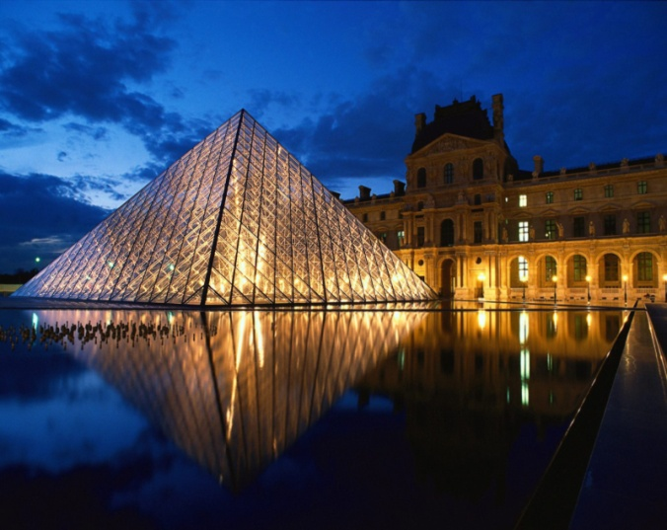
Colégio Nossa Senhora da Graça 2013/2014
Monuments
Français
Prof: Maria Campos
Elèves: Afonso Dórdio nº1 et Diogo Patricio nº6 – 8ème A

Slide 2
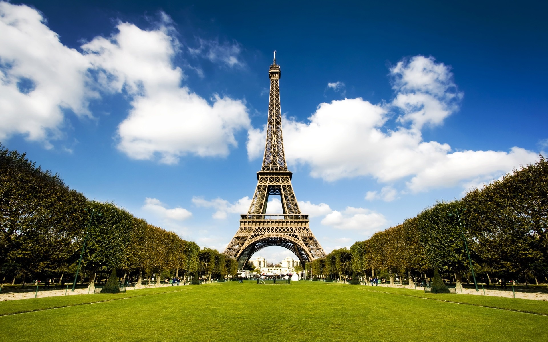
La tour Eiffel

Slide 3
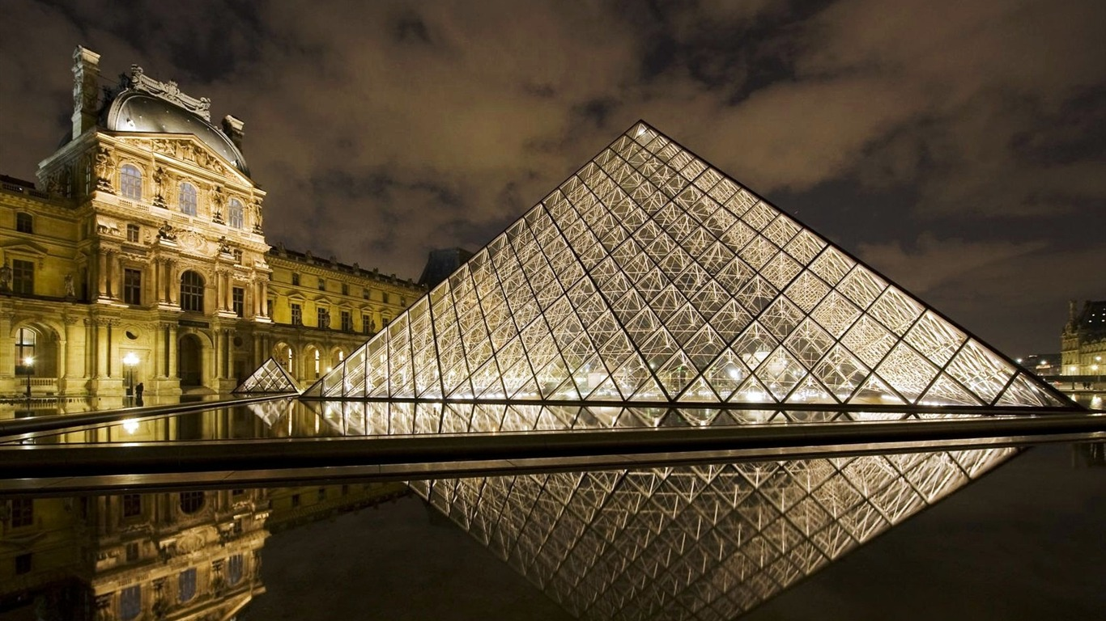
Le Musée du Louvre

Slide 4
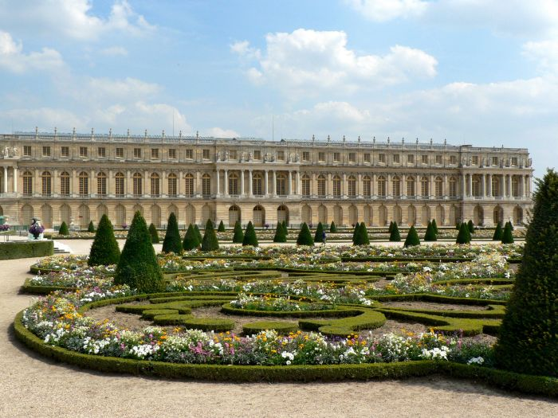
Le château de Versailles

Slide 5
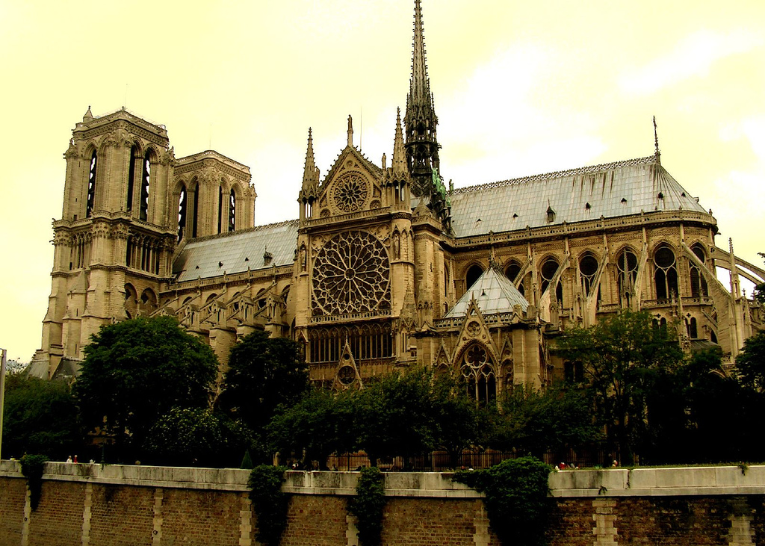
La Cathédrale de Notre-Dame

Slide 6
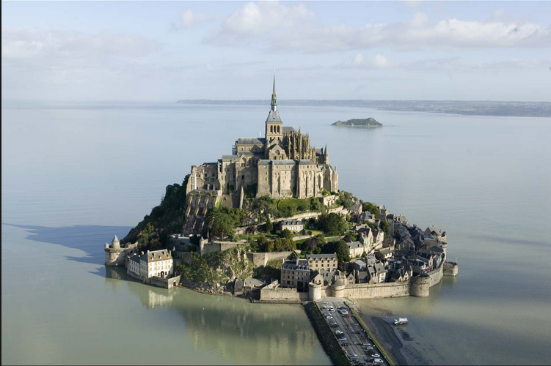
Le Mont Saint-Michel

Slide 7
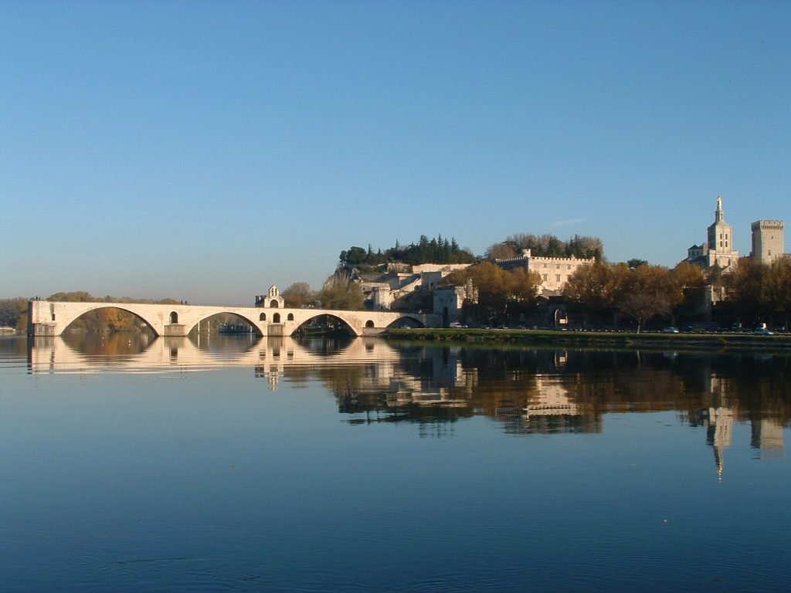
Le pont d’Avignon

Slide 8
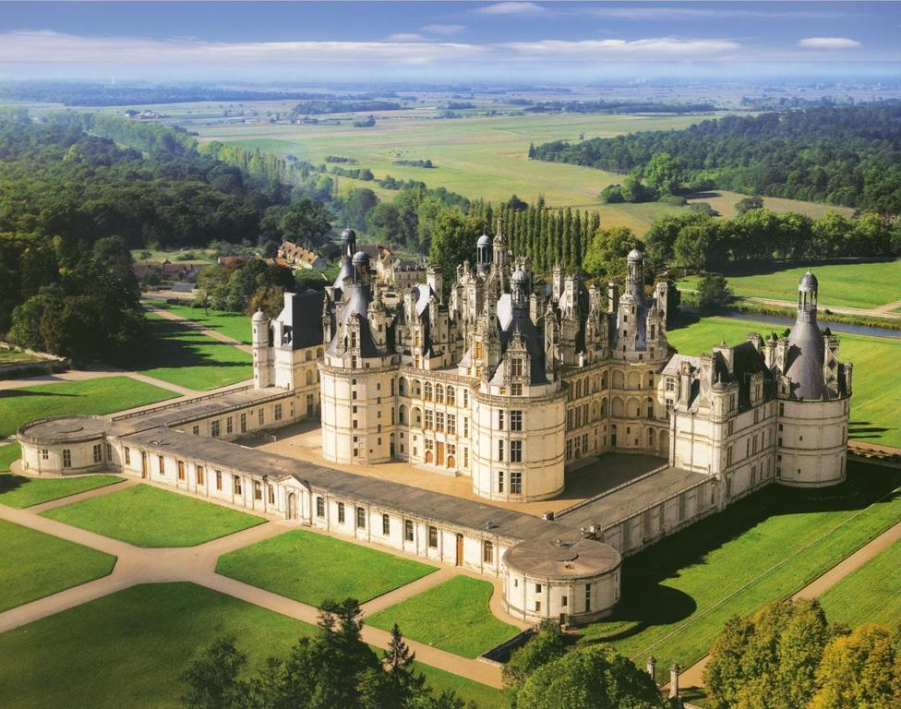
Le château de Chambord

Slide 9
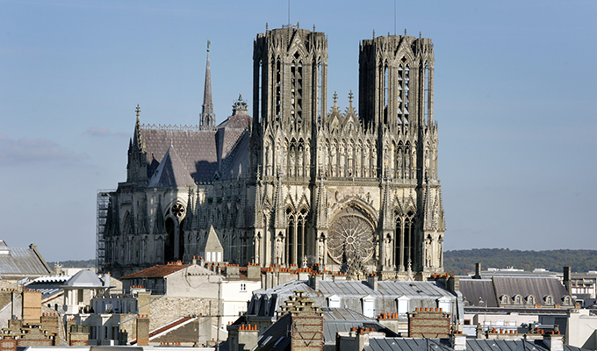
La cathédrale de Reims

Slide 10
Webgraphie / Bibliographie
Images retirées:
Du browser Google Chrome
Vocabulaire :
Fernandes, Maria Gorete et Alves, Graça, Mission spéciale – Francês – 8.ºAno, Texto Editora, ISBN:979-972-47-3385-2 (Pages 12 et 13 )

Slide 11
Fin

